Slide 1
Пыльные и снежные бури
Подготовила студентка Г–31
Приходько Екатерина

Slide 2
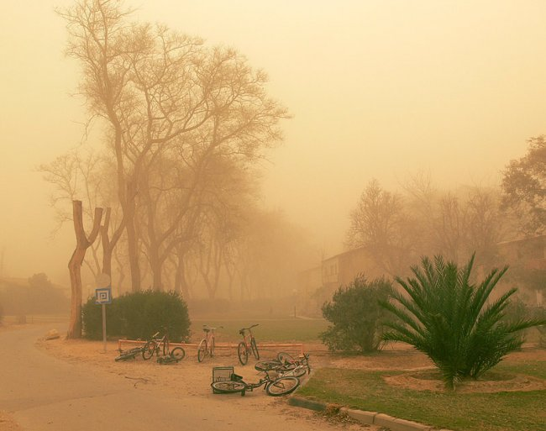
Пыльные бури
Пыльная (песчаная) буря – атмосферное явление в виде переноса больших количеств пыли (частиц почвы, песчинок) ветром с земной поверхности в слое высотой несколько метров с заметным ухудшением горизонтальной видимости(обычно на уровне 2 м она составляет от 1 до 9 км, но в ряде случаев может снижаться до нескольких сотен и даже до нескольких десятков метров). При этом наблюдается подъем пыли (песка) в воздух и одновременно оседание пыли на большой территории. В зависимости от цвета почвы в данном регионе, отдалённые предметы приобретают сероватый, желтоватый или красноватый оттенок. Возникает обычно при сухой поверхности почвы и скорости ветра 10 м/с и более.

Slide 3
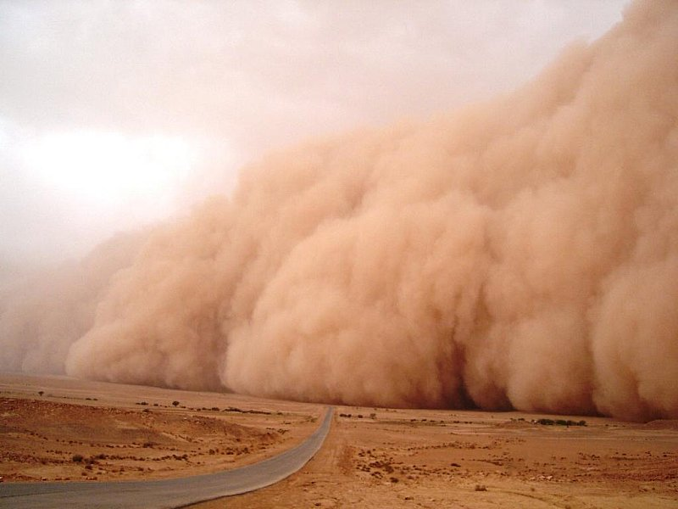
Причины возникновения. При увеличении силы потока ветра, проходящего над незакрепленными частицами, последние начинают вибрировать, а затем «скакать». При повторяющихся ударах об землю эти частицы создают мелкую пыль, которая поднимается в виде суспензии.
Недавнее исследование предполагает, что начальная сальтация крупинок песка с помощью трения индуцирует электростатическое поле. Скачущие частицы обретают отрицательный заряд, который освобождает еще больше частиц. Такой процесс захватывает в два раза больше частиц, чем предсказывают предшествующие теории.
Частицы освобождаются в основном за счет сухости почвы и усиления ветра. Фронты порывов ветра могут появляться из-за охлаждения воздуха в зоне грозы с дождем или сухого холодного фронта. После прохождения сухого холодного фронта конвективная неустойчивость тропосферы может способствовать развитию пыльной бури. В пустынных регионах пыльные и песчаные бури наиболее часто возникают вследствие грозовых нисходящих потоков и связанного с ними увеличения скорости ветра. Вертикальные размеры бури определяются стабильностью атмосферы и весом частиц. В некоторых случаях пыльные и песчаные бури могут быть ограничены относительно тонким слоем из-за эффекта температурной инверсии.

Slide 4
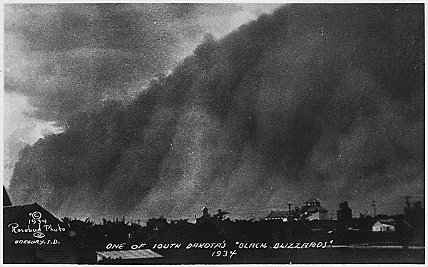
Южная Дакота

Slide 5
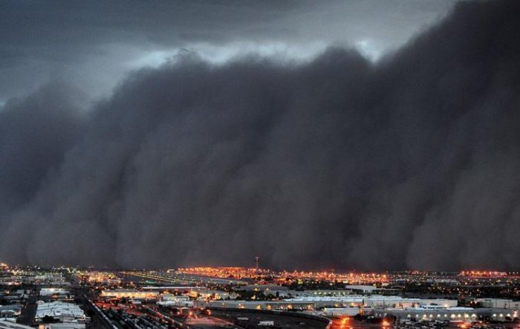
Пыльная буря в Аризоне

Slide 6
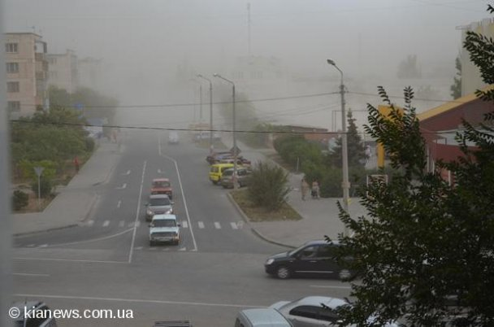
Пыльная буря в Крыму

Slide 7
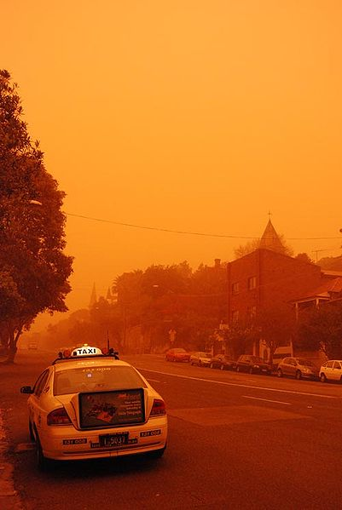
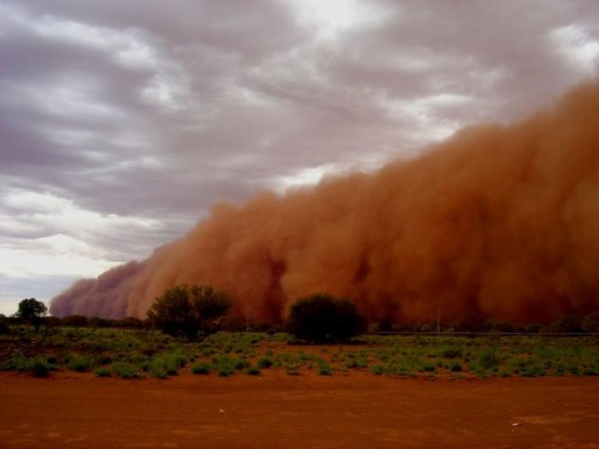
Пыльная буря в Австралии

Slide 8
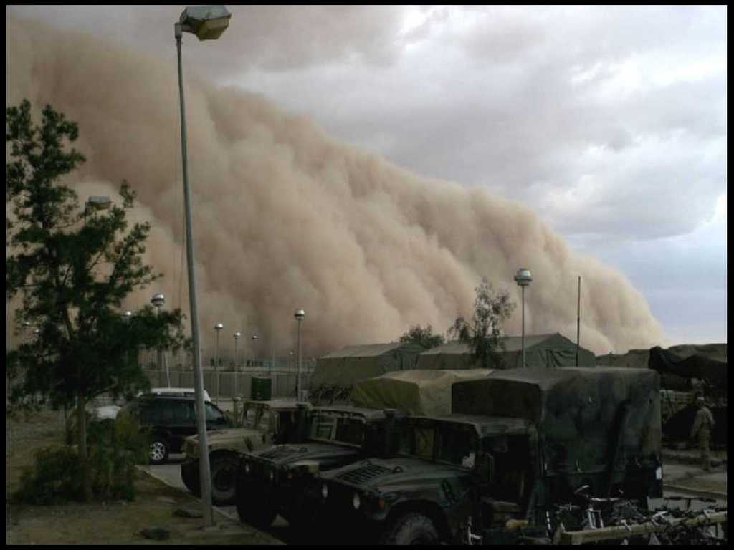
Пыльная буря в Ираке 27 апреля 2005 года

Slide 9

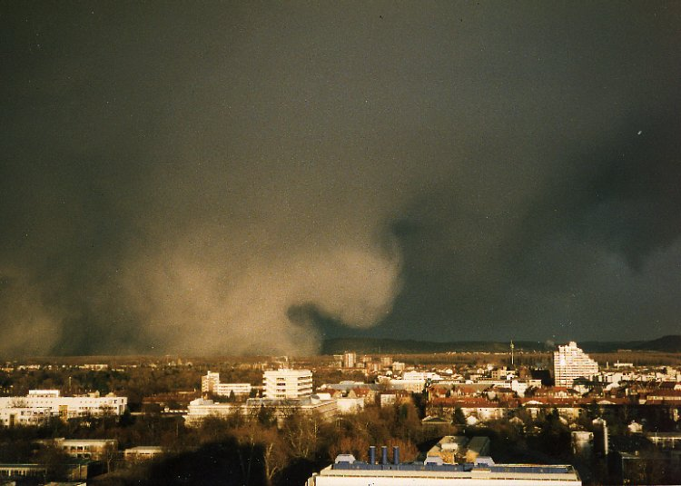
Пыльная буря Самум

Slide 10
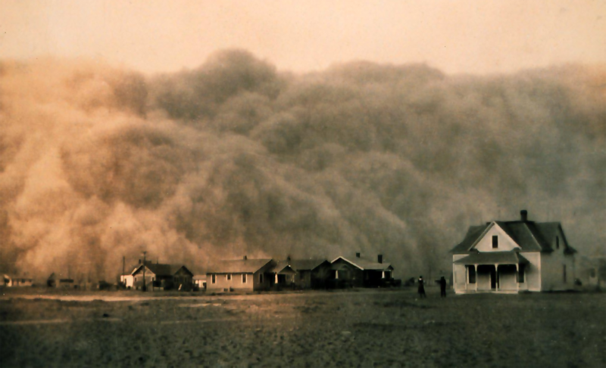
Пыльный котел в Техасе (США), начавшийся в 1935 году

Slide 11

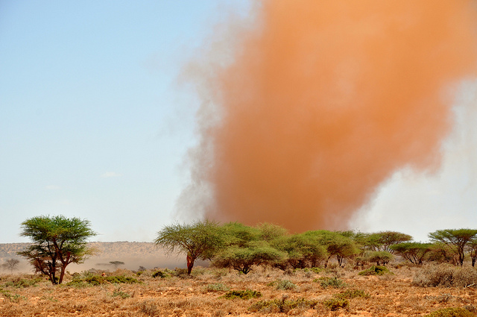
Сомалиенд во время засухи 2011 год

Slide 12
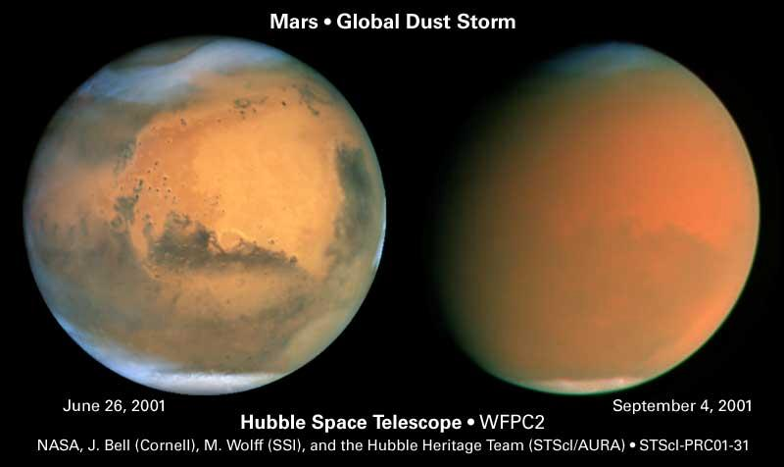
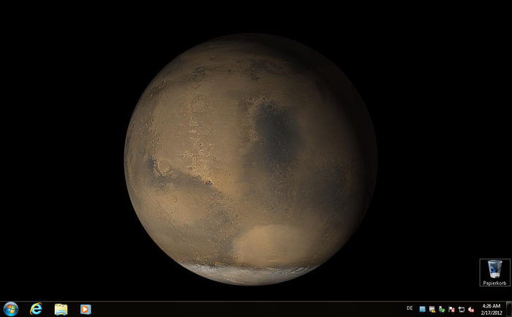
Пыльные бури на Марсе

Slide 13
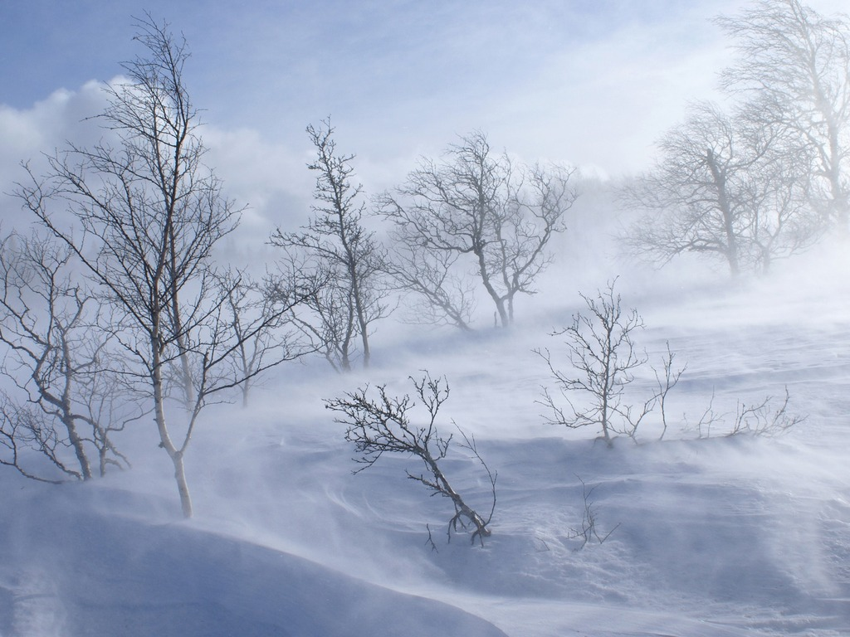
Снежные бури
Снежные бури можно определить как ураганы, происходящие в зимний период, во время которого скорость ветра достигает 56 километров в час. Отличительным свойством снежных бурь является их низкая температура. При этом температура воздуха опускается до –7 °С. Территория распространения снежной бури может быть сколь угодно обширной. Сильнейшие снежные бури чаще всего имели место и случаются до сих пор на территории Соединенных Штатов Америки. Именно американские ученые являются пионерами в изучении природы и характера подобных природных катастроф. Так, в 1958 году американскими метеорологами была издана брошюра с указанием основных параметров снежных бурь. Снежные бури и ураганы с давних пор являются одной из ключевых тем в искусстве. К ней обращались в своих работах многие художники, писатели и музыканты.

Slide 14
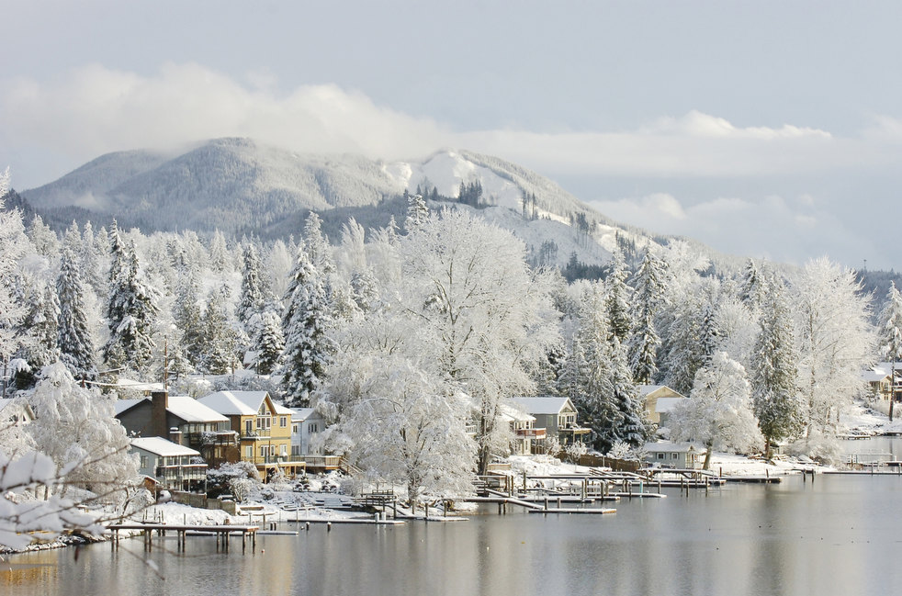
Ледяные бури
Ледяные бури могут возникать в начале и в конце снежных бурь. Они состоят из смеси дождя со снегом (крупой) и града.
Крупа представляет собой маленькие растаявшие зерна льда. Эти ледяные зерна образуются двумя способами: когда капли дождя проходят сквозь слой воздуха с температурой ниже точки замерзания, или когда снежинки падают через слой воздуха с температурой выше точки замерзания. В отличие от града, который может выпадать в любое время года, крупа появляется только зимой. Хотя крупа является источником неприятностей, она редко вызывает массовые разрушения, в отличие от града. Таким образом, людские и материальные потери в данном разделе полностью относятся к воздействию градин.

Slide 15
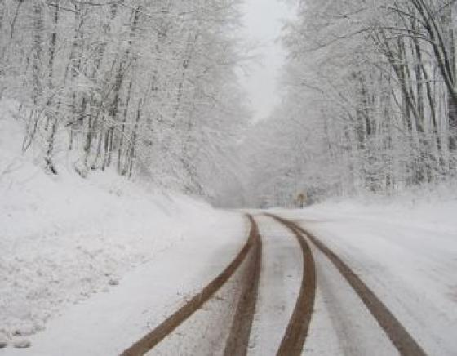
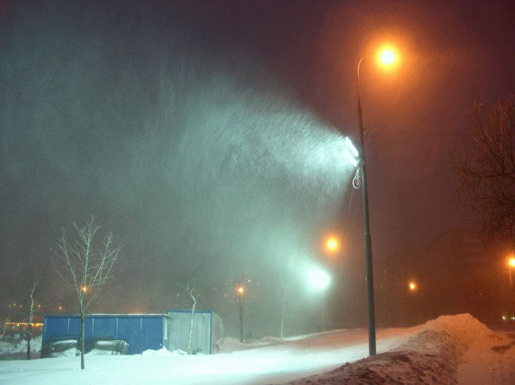
Буря в Москве 14 февраля 2005 года

Slide 16
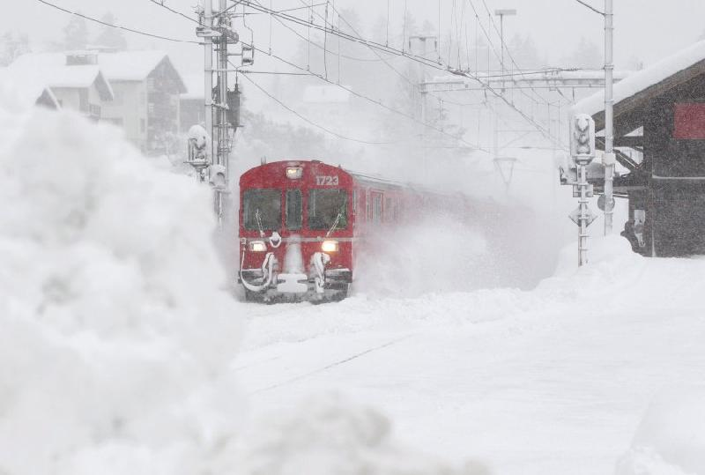
Снежная буря в Австрии

Slide 17
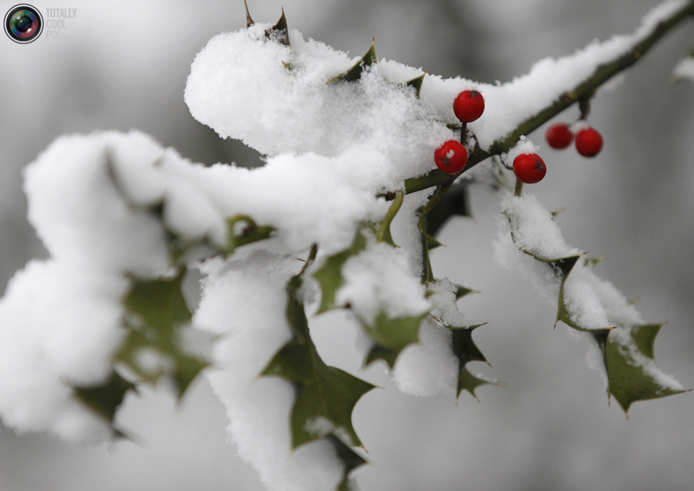
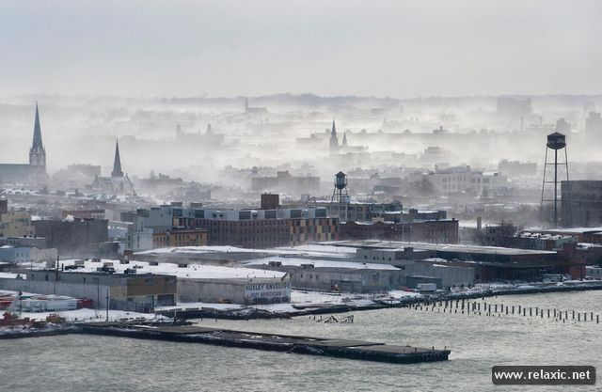
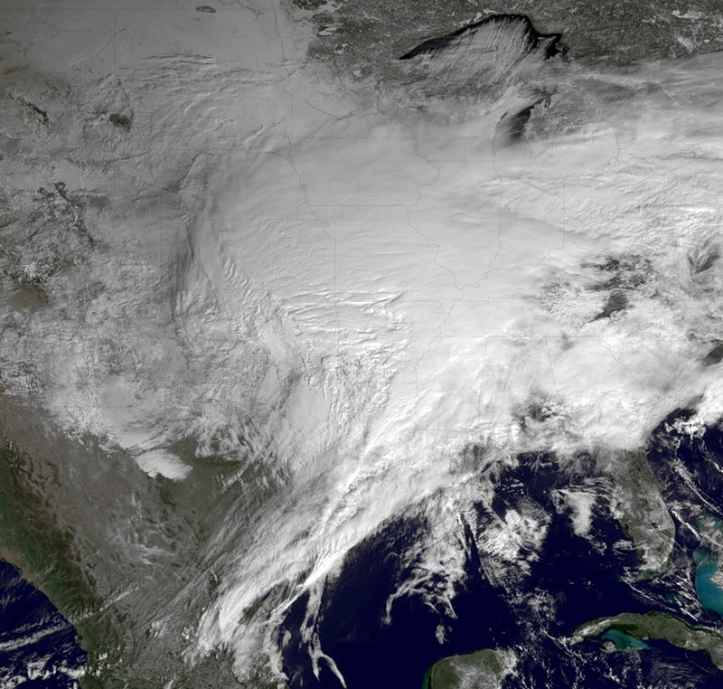
Снежная буря в США

Slide 18
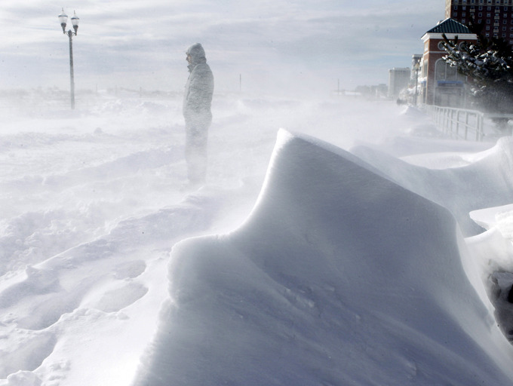
СПАСИБО ЗА ВНИМАНИЕ!

